Slide 1
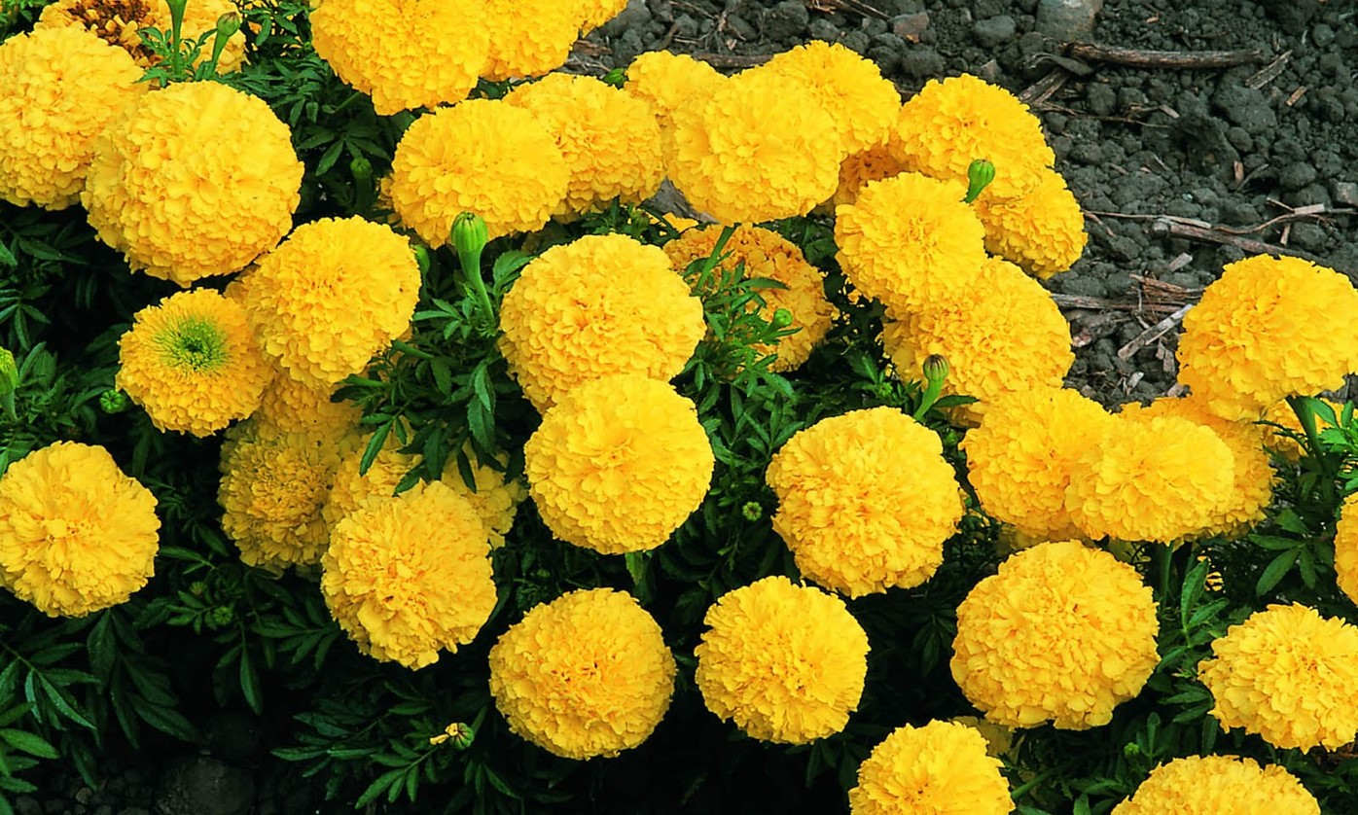
সবাইকে স্বাগতম

Slide 2
শিক্ষক পরিচিতি
মুহাম্মদ আলী হোসেন পাঠান
সহকারি শিক্ষক
চৌড়া নয়াবাড়ী স.প্রা.বিদ্যালয়
কালিগঞ্জ, গাজীপুর

Slide 3
পাঠ পরিচিতি
শ্রেণিঃ২য়
পাঠঃ০3
ছবির গল্প
সুন্দরবন
পাঠ্যাংশঃঅমির ইচ্ছা করছিল -----সুন্দরবনকে বিদায় জানাল ।
(ছবি-৯—১২ )
সময়ঃ৩৫ মিনিট ।

Slide 4
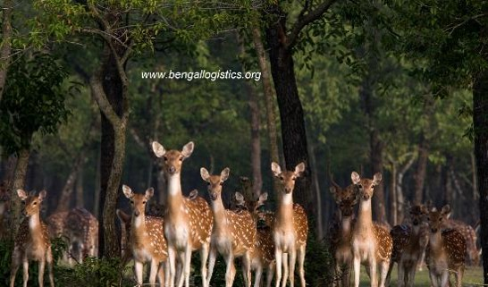
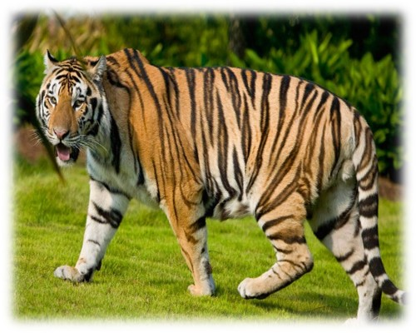
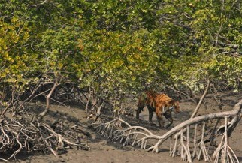
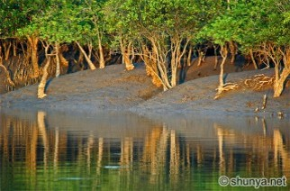
এসো আমরা কিছু ছবি দেখি

Slide 5
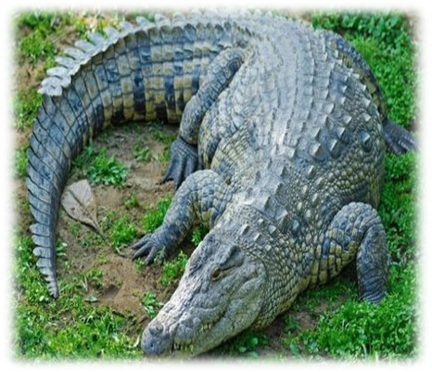
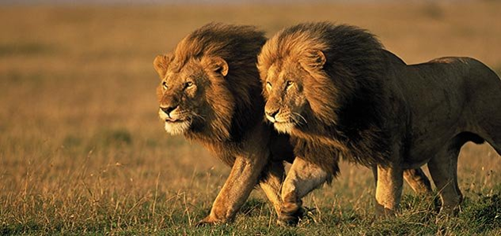
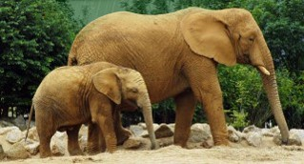
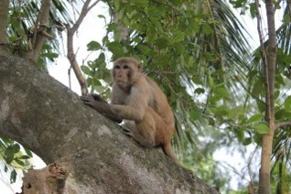
এসো আমরা আরো কিছু ছবি দেখি

Slide 6
বলতো আমরা কিসের ছবি দেখলাম?
প্রানীর ছবি ।
এবার বলো এসব প্রানী কোথায় বাস করে ?
সুন্দরবনে ।

Slide 7
শিখন ফল
শোনা
১৩১,১৩২,১৩৩,৩১২
বলা
১৩২,১৩২,২৩১,২৩২,২৪১,২৪২
পড়া
২৪১,২৪২,

Slide 8
ছবিতে কি দেখতেপাচ্ছ ?
বনে ঢুকে দেখা হলো মৌয়ালদের সাথে।যারা মধুর চাক কাটেন তাদেরকে বলে মৌয়াল।
অমির ইচ্ছা করছিল সুন্দরবনের মাটিতে নামতে।মাটিতে নেমে দেখল বাঘের ছাপ ।
সুন্দরবনের আকাশে বিকাল নেমে এলো। ওরা সুন্দরবনকে বিদায় জানালো।
অমিকে মধু খেতে দিলেন।

Slide 9
বই খোলে ছবি দেখ
৮ পৃষ্টার ছবির গল্প,সুন্দরবনের ছবিগুলো দেখ ।

Slide 10
মূল্যায়ন
ছোট ছোট প্রশ্নের মাধ্যমে
১ ) মৌয়াল কারা ?
২)মৌয়ালরা বনে কি করে ?
৩ )গল্পটির কোন অংশটি তোমার ভালো লেগেছে, কেন ?

Slide 11
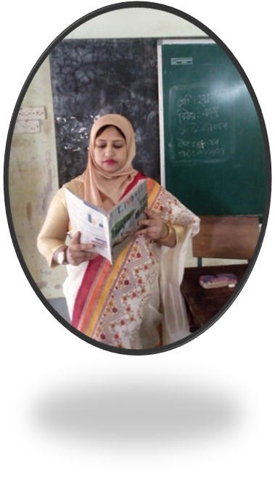
শিক্ষকের পাঠ

Slide 12
শিক্ষক শিক্ষার্থীর মিলিত পাঠ

Slide 13
দলীয় কাজ
চারটি দল গঠন করে প্রত্যেক দলের সবাই মিলে ছবিতে কি কি আছে তা আলোচনা করবে ।

Slide 14
একক কাজ
একজন একজন করে বলবে ছবিতে কি কি বলা হয়েছে।

Slide 15
পরিকল্পিত কাজ
তোমরা প্রত্যেকে ৫টি করে নতুন শব্দ পড়ে আসবে ।

Slide 16
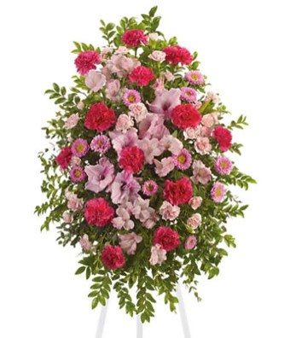
ধন্যবাদ

Slide 17
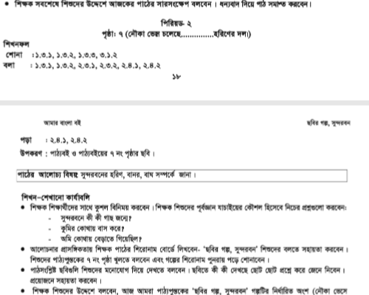
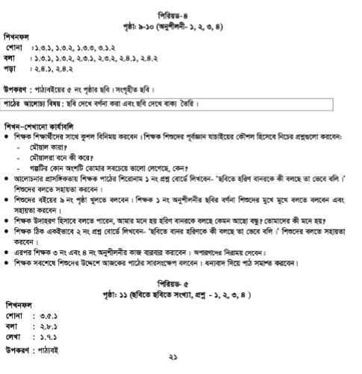

Slide 18
